Slide 1

愛心便當收銀系統
－ 前後台雛形展示

Slide 2
前台系統

Slide 3
前台系統架構
店家登入
密碼錯誤
學童登入
密碼錯誤
掃描QRcode
確認換餐
兌換成功
兌換失敗
已兌換過
點數不足

Slide 4
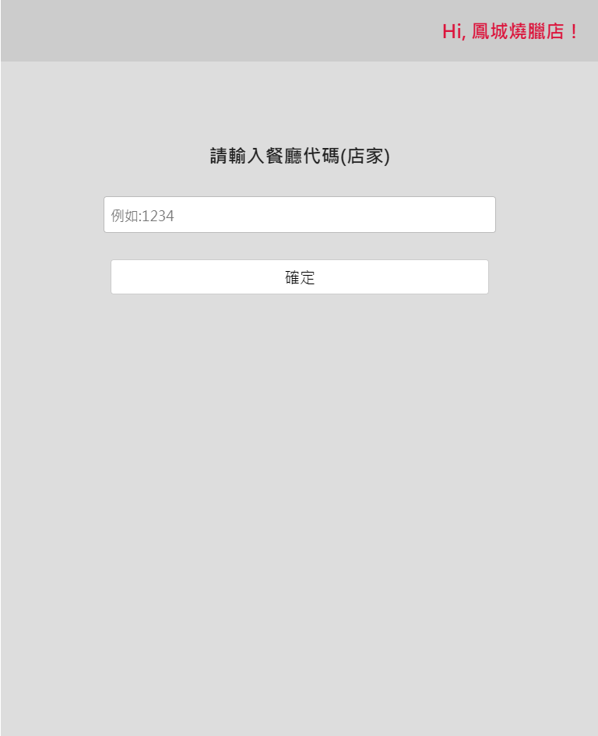
實際尺寸預覽
以行動裝置上預覽之畫面

Slide 5
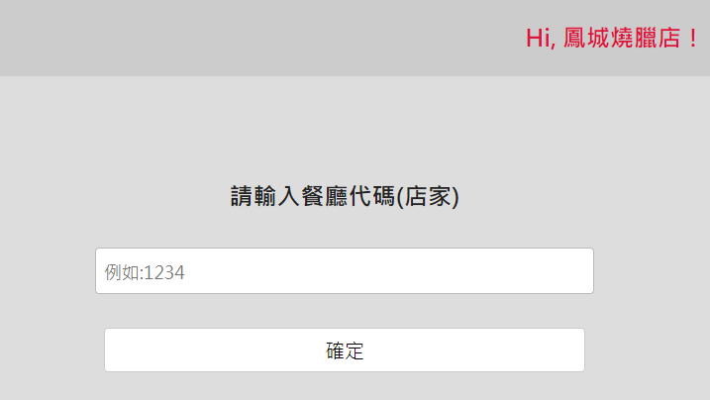
前台 / 店家登入
掃描Qrcode後跳轉至店家登入
輸入店家密碼，錯誤則會跳出警示

Slide 6
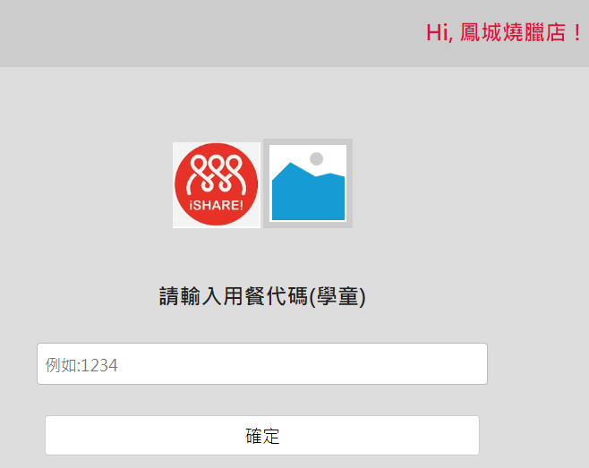
前台 / 學童登入
請學童輸入密碼

Slide 7
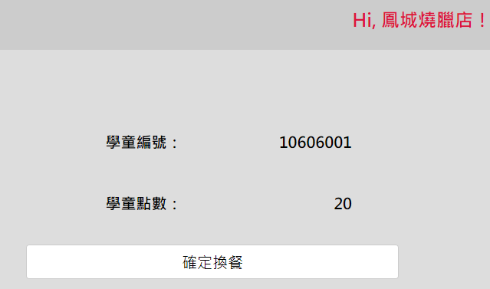
前台 / 核對資料
店家核對學童基本資料

Slide 8
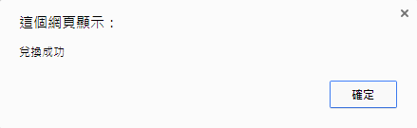
前台 / 兌換成功通知
若符合兌換資格，兌換後會顯示成功訊息

Slide 9
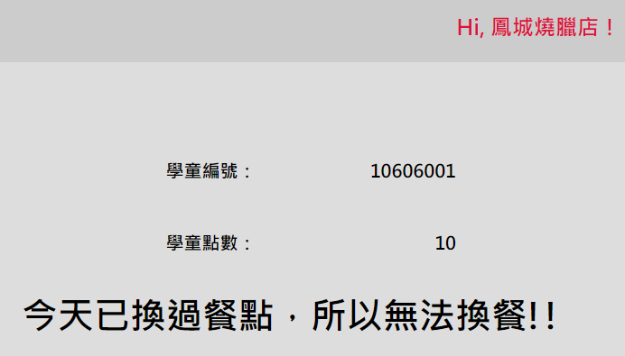
前台 / 重複兌換警示
如果學童於同一時段內重複兌換，則會顯示此畫面

Slide 10
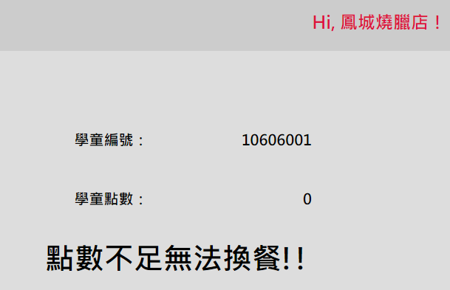
前台 / 點數不足警示
當點數不足時則顯示通知點數過少

Slide 11
後台系統

Slide 12
後台系統架構
學童管理
店家管理
點數管理
首頁
兌換紀錄
系統參數
系統日誌

Slide 13
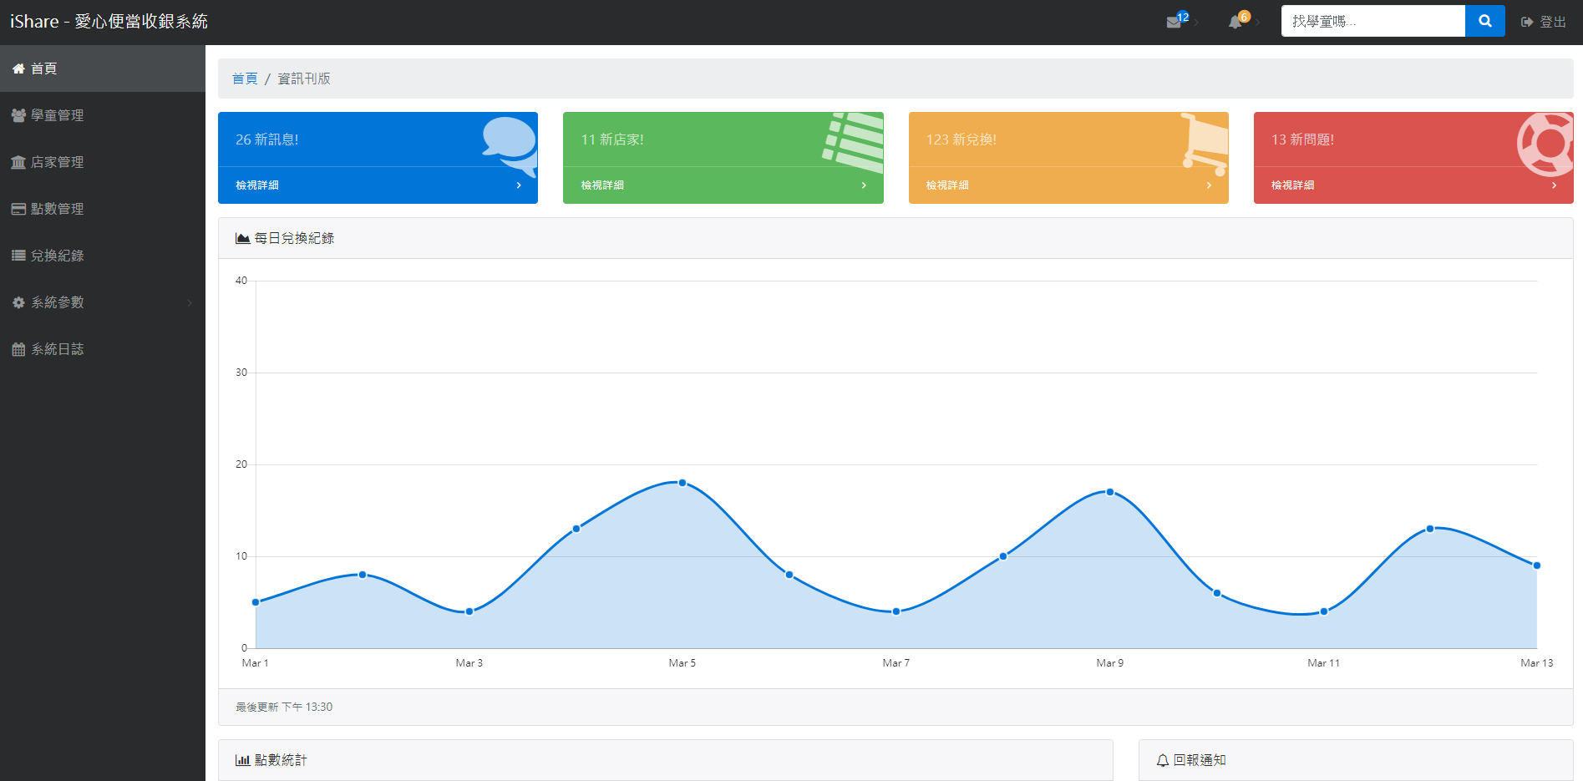
全幅展示
網站版型以左選單為輔右畫面為主
標題列左側為網站主標題可放置LOGO
標題列右側為相關通知及登出功能

Slide 14
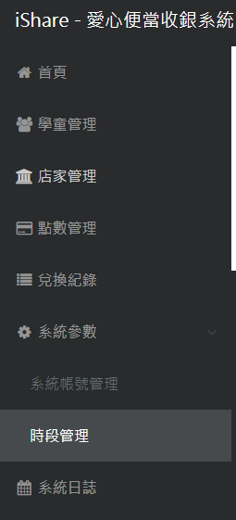
首頁 / 選單
選單部分以直條形式呈現
子選單部分點選後向下展開
選單底色以淺灰對應當前網頁

Slide 15
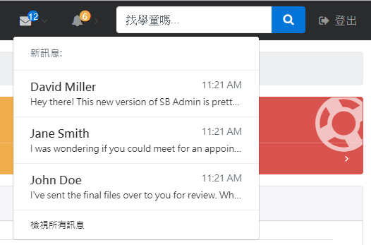
首頁 / 標題列
標題通知列展開後為條列式項目
快速搜尋「找學童」預設跳轉至「學童管理」頁面

Slide 16
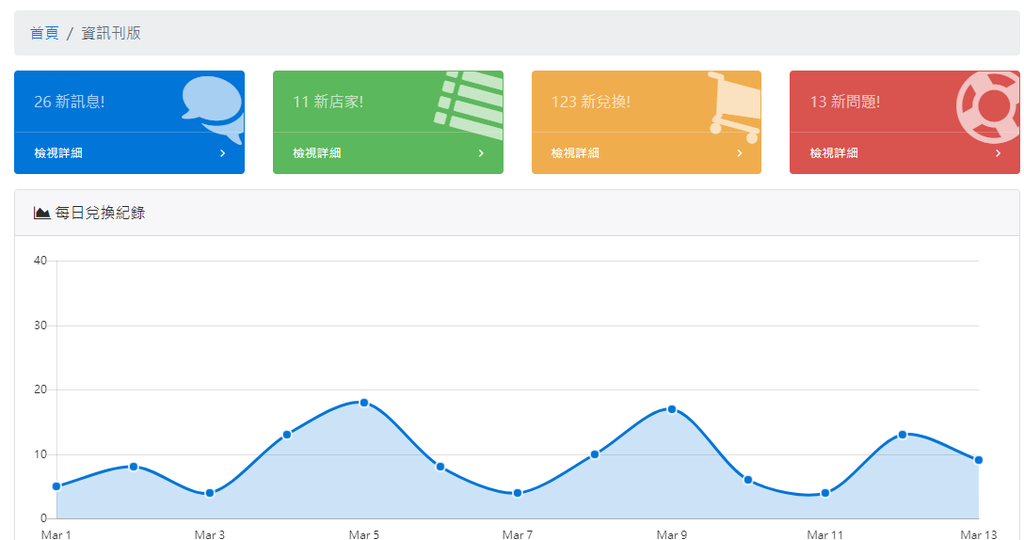
首頁 / 資訊刊版
資訊刊版提供四個卡片通知
下方為每日兌換紀錄曲線圖

Slide 17
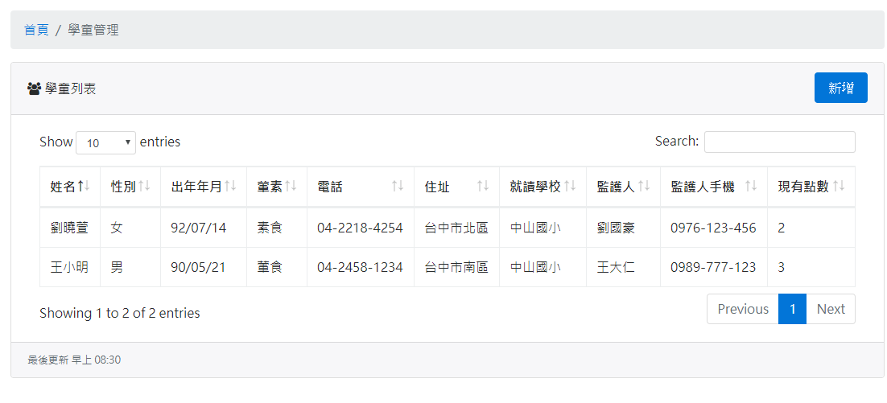
首頁 / 學童管理
學童基本資料管理
右側按鈕為學童新增功能

Slide 18
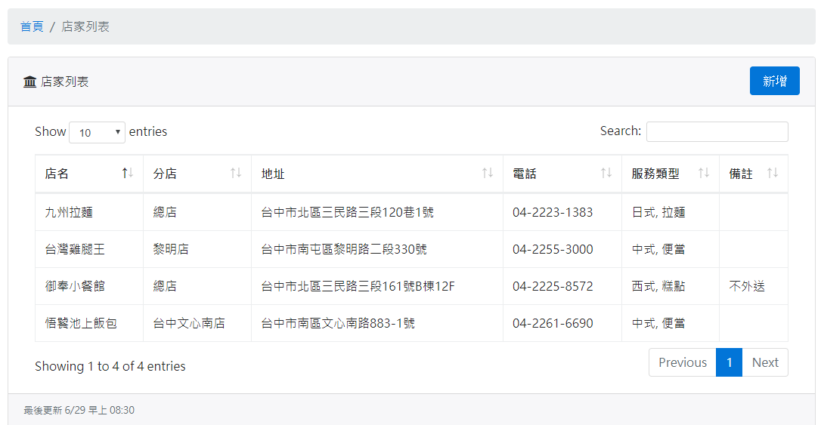
首頁 / 店家管理
店家基本資料管理
整體功能與「學童管理」相似

Slide 19
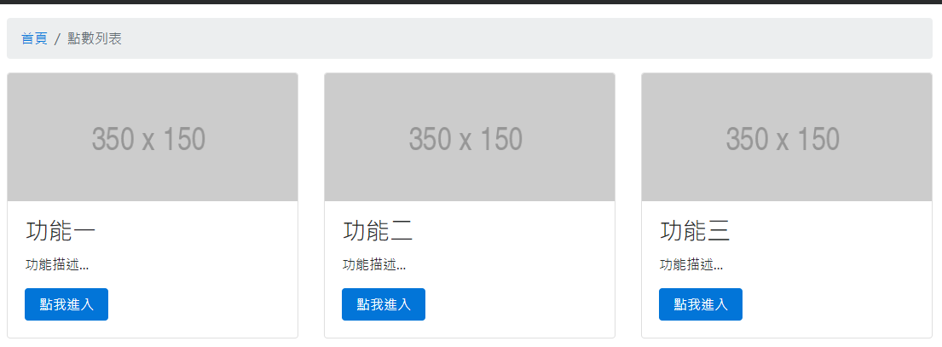
首頁 / 點數列表
點數列表功能尚未明訂，暫以三類卡片區塊引導

Slide 20
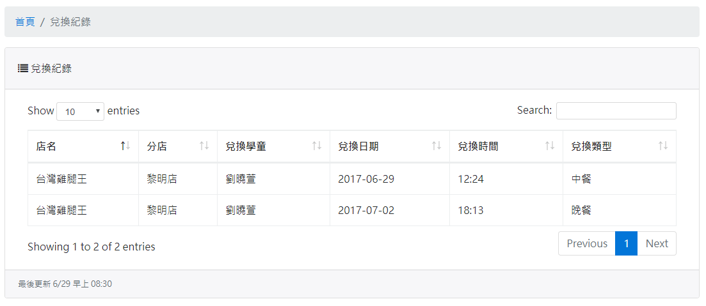
首頁 / 兌換紀錄
此功能為每筆便當兌換紀錄

Slide 21
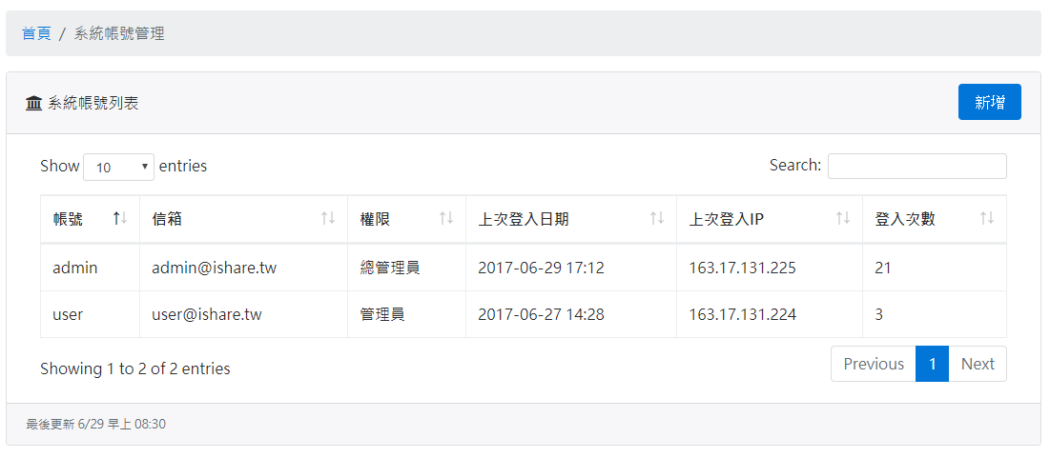
首頁 / 系統帳號管理
系統帳號可設定各使用者功能
點數儲存作業僅系統帳號可進行

Slide 22
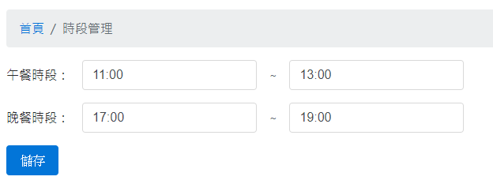
首頁 / 時段管理
所有店家便當兌換時間統一於此設定
每日兌換上限為兩次

Slide 23
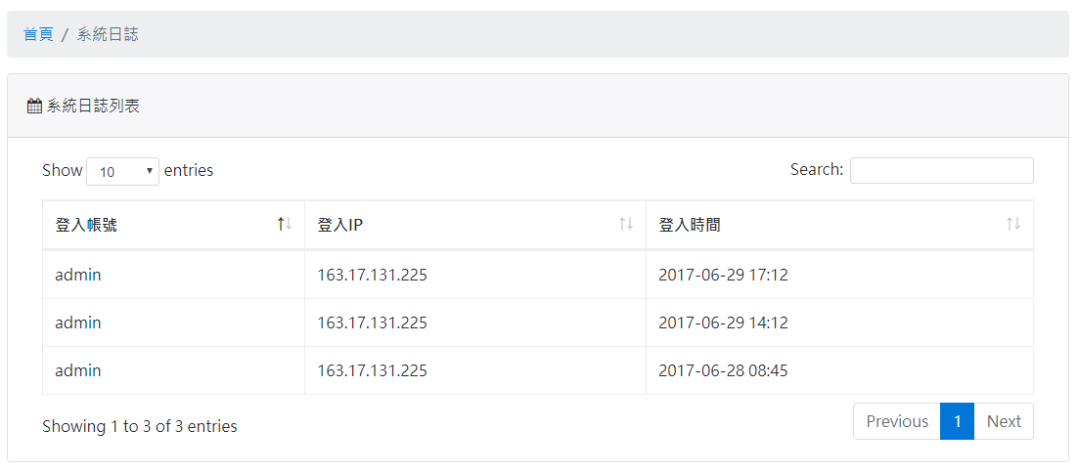
首頁 / 系統日誌
只要使用者登入皆會被記錄下來

